Slide 1



YouTube
트렌드 동영상 분석
조회수 47회
2021. 6. 10.
2017024090 박도준
2019204002 김기쁨
2019204007 김주현
2018204046 조민경
2017204032 최지욱
오색실 OSS

Slide 2
구성원 소개

Slide 3
구성원 소개 및 역할
데이터 전처리/분석 및 모델링
대시보드 제작
김주현
조민경
최지욱
박도준 (대표)
김기쁨

Slide 4
INDEX
01
02
03
04
05
주제
데이터 분석
모델링
대시보드
Q&A
주제 선정 동기
주제 소개
데이터 수집
데이터 전처리
탐색적 데이터 분석
모델링 방법
모델 구축
대시보드 스토리
대시보드 시연 영상
APPENDIX

Slide 5
주제 소개
주제 및 데이터 셋 소개

Slide 6
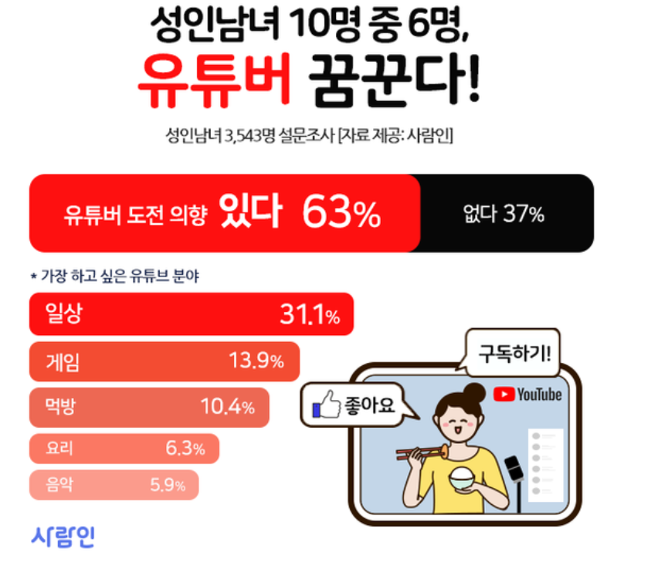
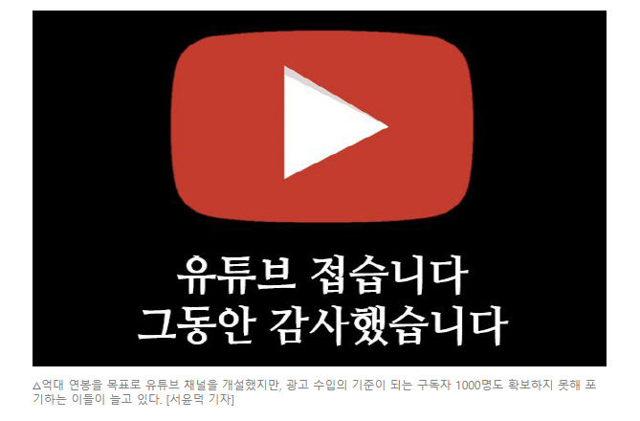

주제 선정 동기
유튜버가 급격하게 늘어나는 추세
과한 경쟁자 수로 인해 도태되는 유튜버들 증가
조회수에 영향을 주는 요인에는 무엇이 있을까?

Slide 7
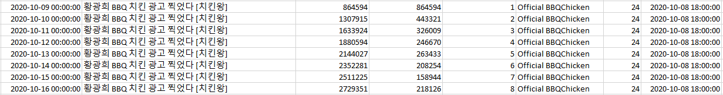
Trending 데이터 셋이란?
publish_time : 동영상이 업로드 된 날짜
Trending_time : 동영상이 trending 랭크에 포함된 날짜
views : (누적) 조회수
view_growth : trending 랭크에 포함된 바로 전 영상과의 조회수 차이
= 증가한 조회수
video_order : 동일 영상에 붙인 번호
trending 영상이다 = trending 랭크에 포함되었다
= 인기있는 영상

Slide 8
Trending 데이터 셋의 특징
A영상
B영상
불규칙하고 간헐적인 특징
동영상별로 trending랭크에 등록된 횟수를 구분해서 분석해야 할 필요성

Slide 9
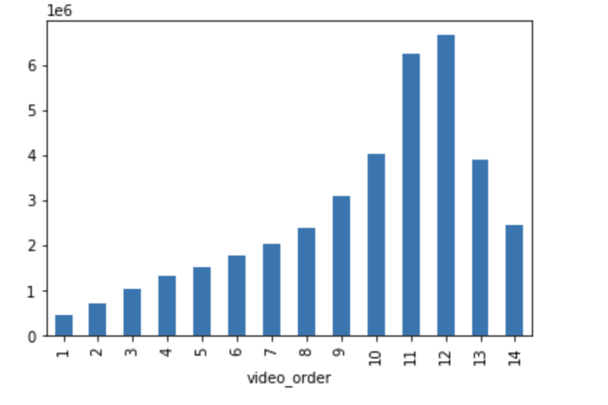
trending랭크를 유지해야하는 이유
views 평균
trending 유지를 할수록 조회수가 기하급수적으로 증가

Slide 10

주제 소개
인기있는 동영상들을 분석하여 인사이트를 제공하자
처음 trending 된 동영상이 다시 trending 랭크에 등록될 확률이 몇일까?
처음 trending된 동영상이 다시 trending 랭크에 선정될 때의 조회수 성장율은 몇일까?

Slide 11
데이터 분석
데이터 전처리 및 탐색적 데이터 분석

Slide 12
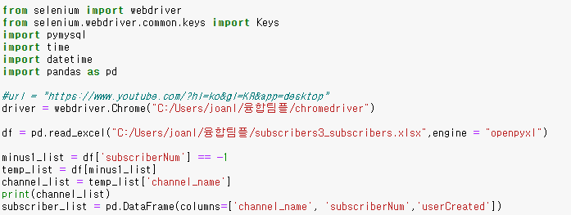
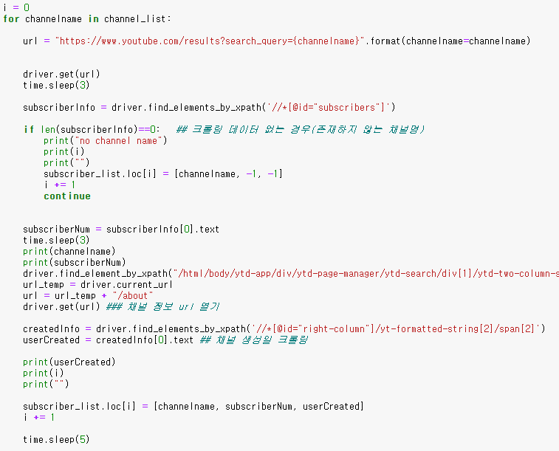
추가 데이터 수집 – 구독자 수, 계정 생성일
조회수에 구독자 수가 영향을 미칠 것이라 생각하여
크롤링 통해 추가 데이터 수집
subscriberNum : 구독자 수
userCreated : 계정 생성일

Slide 13
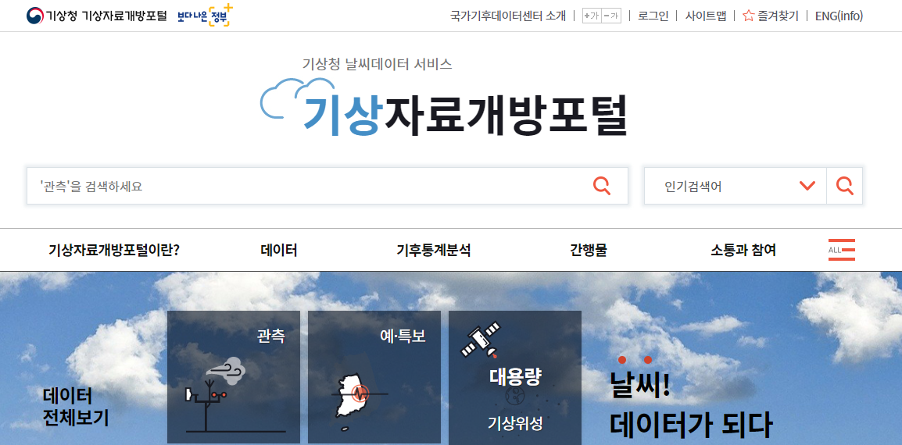
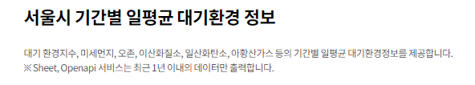
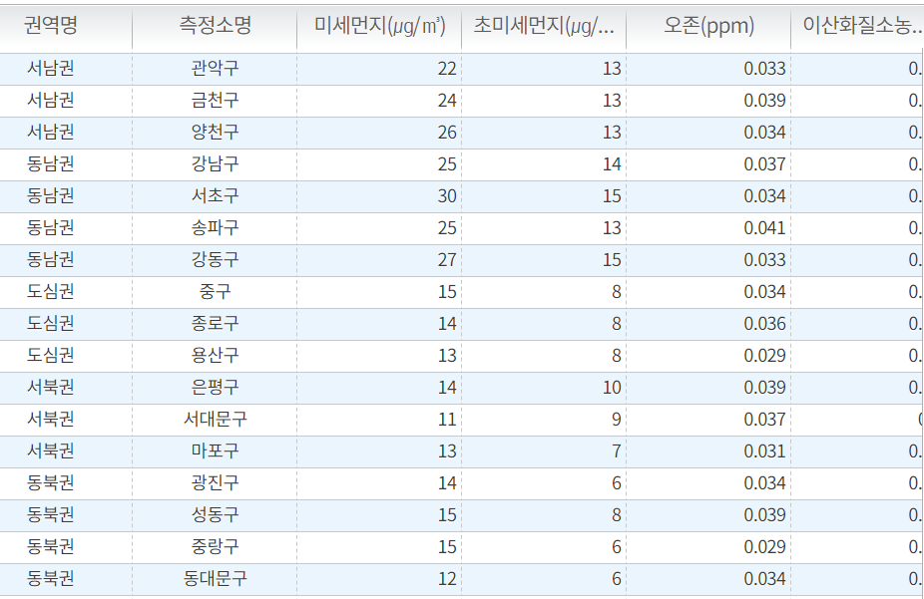
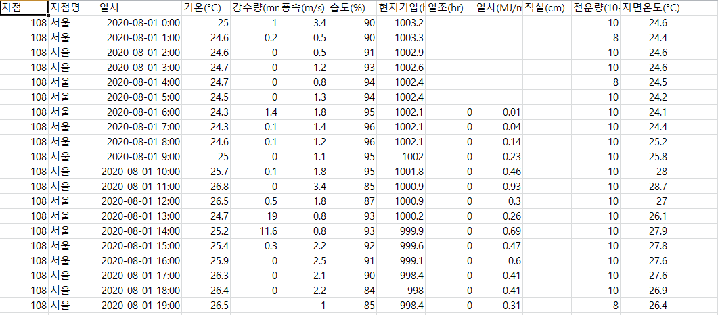
추가 데이터 수집 – 날씨 데이터, 미세먼지 데이터
날씨 데이터
미세먼지 데이터

Slide 14
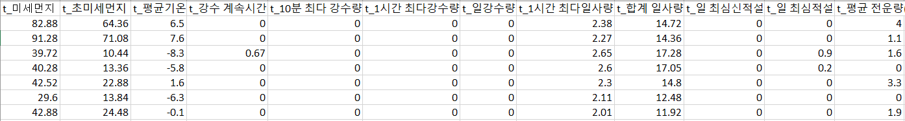
데이터 전처리 – 날씨 데이터 및 미세먼지 데이터 결합
t 가 붙은 컬럼 = 하루 전 데이터
영상이 trending된 원인에 날씨와 미세먼지가 있는지 알아보기 위해 trending된 날짜 하루 전 데이터로 결합
수치 데이터이므로 null값들은 모두 0으로 처리

Slide 15

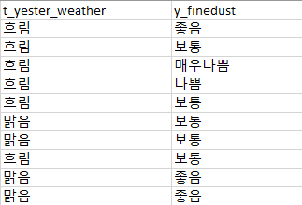
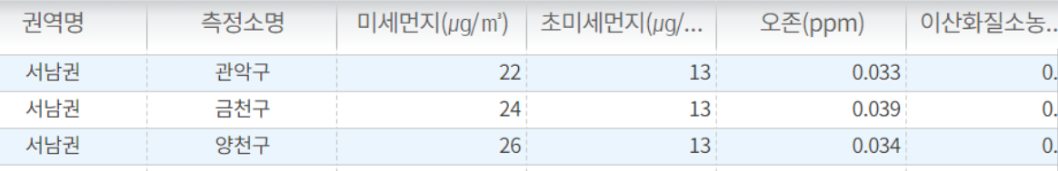
데이터 전처리 – 날씨 데이터 및 미세먼지 데이터 분류 추가
맑음 흐림 비/눈
좋음 보통 나쁨 매우나쁨
날씨는 전문가의 도움을 받아 분류 기준 정립
미세먼지는 ‘미세먼지 예보 등급’을 참고
Notes:
.

Slide 16
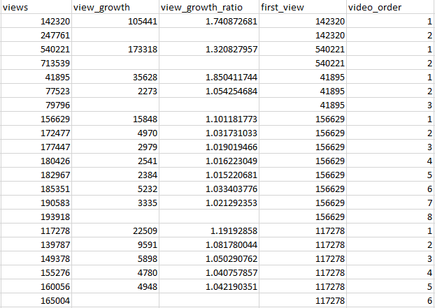
데이터 전처리 – 조회수 관련 컬럼 추가
view_growth : 전 영상과의 조회수 차이
view_growth_ratio : 전 영상 대비 조회수 증가 비율
first_view : trending에 등록된 첫 영상 조회수

Slide 17
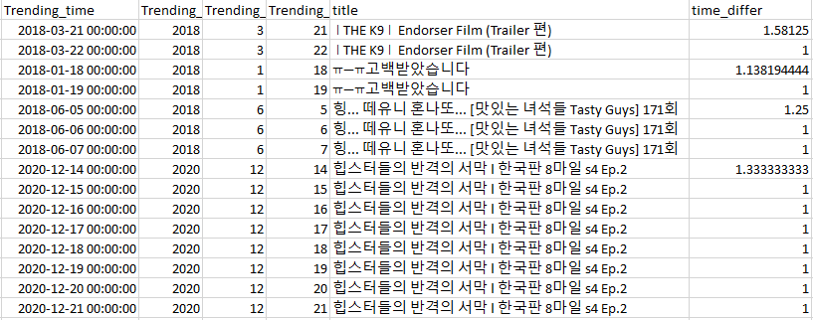
데이터 전처리 –time_differ 컬럼 추가
time_differ : (trending날짜 기준) 전 동영상과의 시간 차이
첫 영상은 영상 업로드 날짜로부터의 시간 차이를 의미

Slide 18
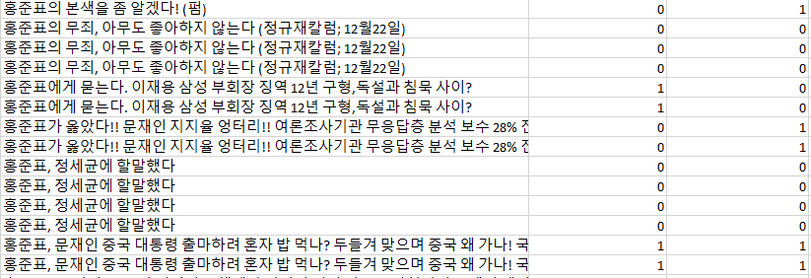
데이터 전처리 – 느낌표, 물음표 처리
물음표(?) 와 느낌표(!)가 동영상 제목에 존재하는지 유무에 따라 1, 0으로 처리

Slide 19
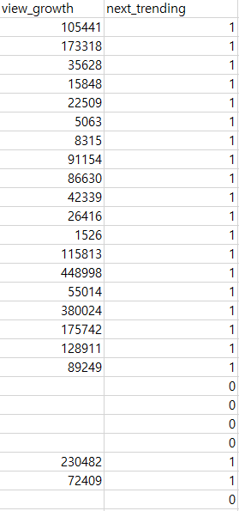
데이터 전처리 – next_trending컬럼 추가
next_trending : 다음 영상이 trending랭크에 등록되었는지 유무

Slide 20
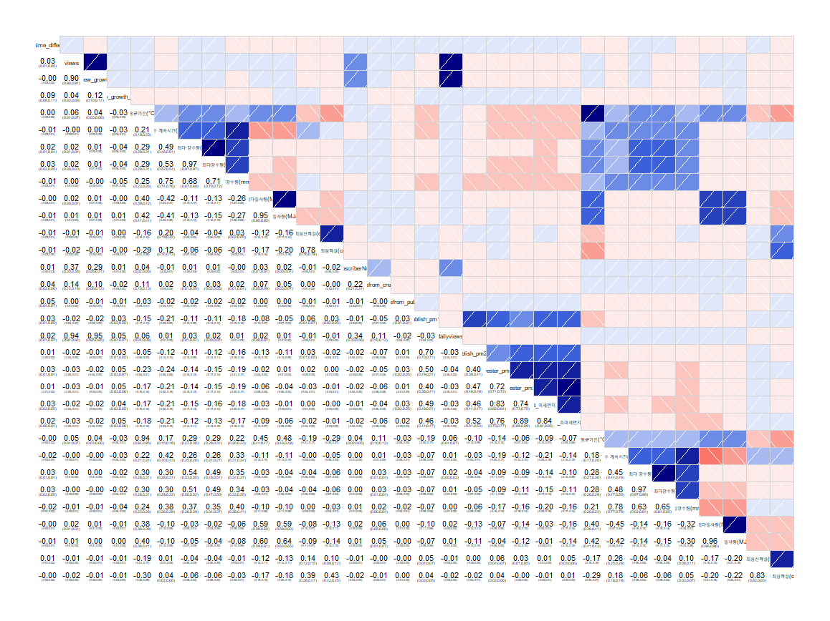
상관성 분석
상관성이 큰 변수들이 존재

Slide 21
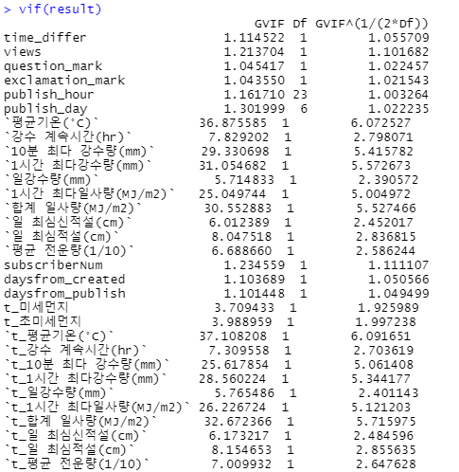
다중공선성 확인
다중공선성 확인을 통해 변수들 제거

Slide 22
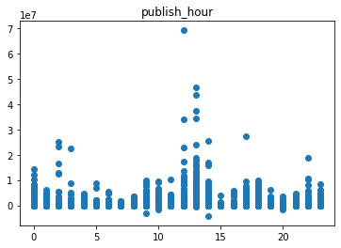
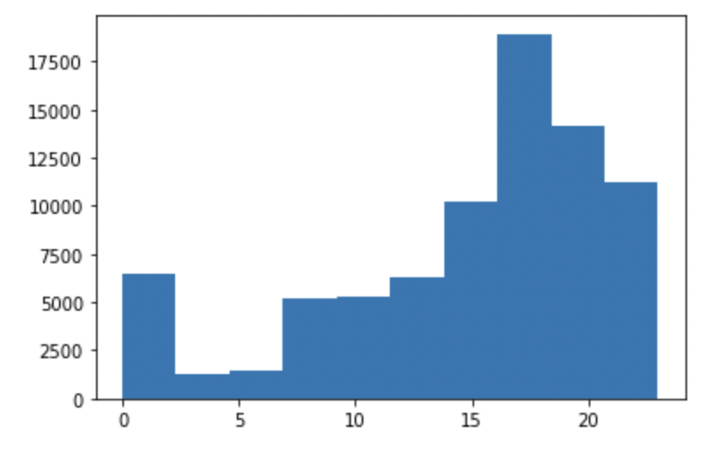
탐색적 데이터 분석 – 업로드 시간대
view_growth
views
업로드 시간대
조회수 증가량이 큰 영상들은 주로 12시~14시 사이에 업로드 됨
대부분의 trend동영상들은 저녁 시간대에 업로드 됨

Slide 23
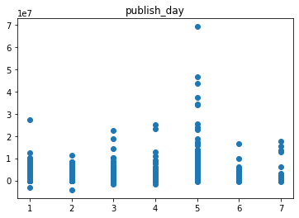
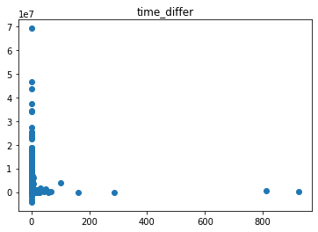
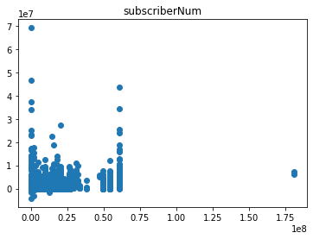
탐색적 데이터 분석 – 업로드 요일, 구독자 수, trending등록 주기
view_growth
view_growth
조회수 증가량이 큰 영상들은 주로 금요일에 업로드 됨
조회수 증가량이 높은 동영상들은
보통 짧은 trending등록 주기를 가짐
view_growth
trending데이터셋 특성상 구독자 수가 많다고 조회수 증가량이 크지는 않음

Slide 24
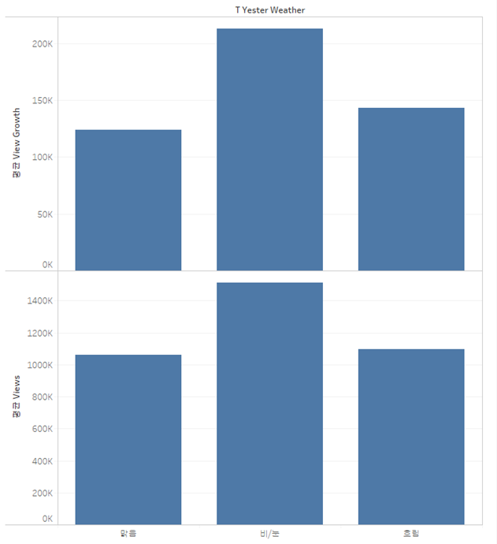
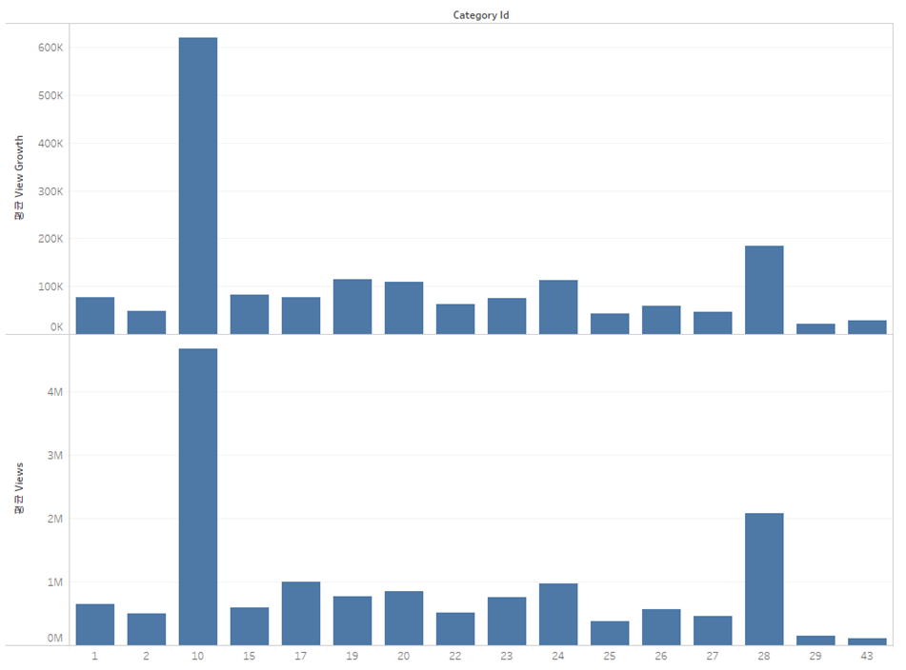
탐색적 데이터 분석 – 카테고리, 날씨
카테고리 10, 28이 조회수가 높은 동영상
비/눈이 오는 날 ‘평균 조회수’, ’조회수 증가량’이 큼

Slide 25
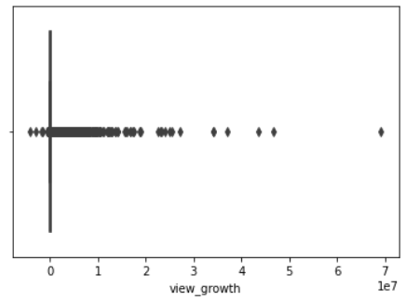
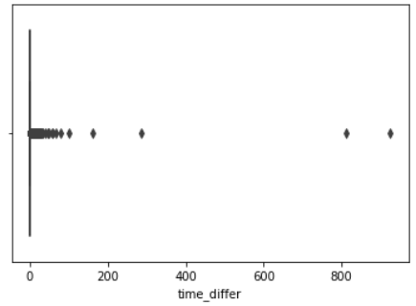
탐색적 데이터 분석 – 이상치
두 종속변수 각각에 대해 이상치 확인
이상치가 과하게 나오지만, trending데이터 특성 상 이상치를 모두 제거할 수 없음
view_growth 의 음수는 제거

Slide 26
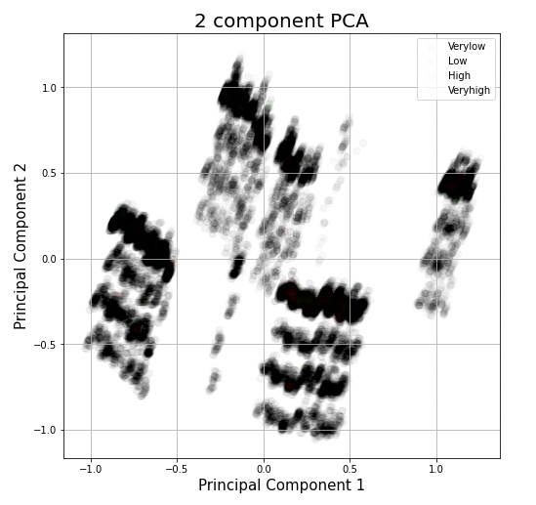
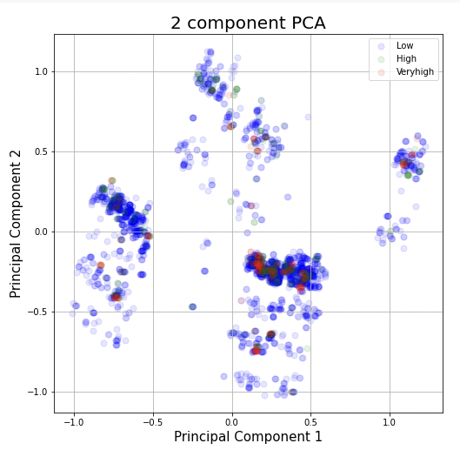
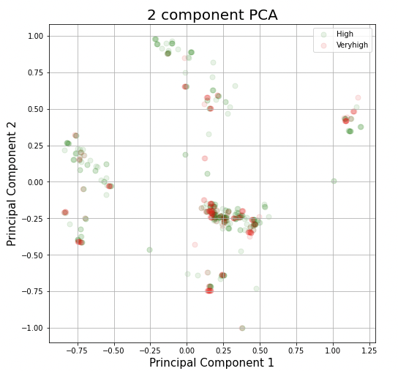
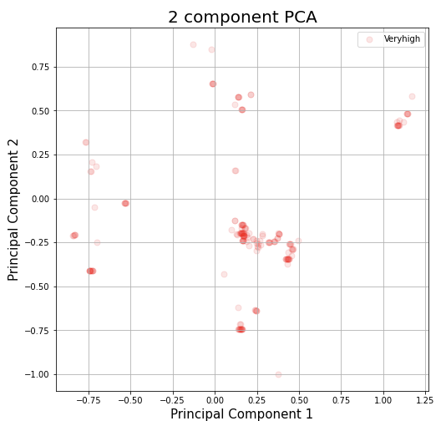
PCA

Slide 27
모델링
모델링 방법 및 모델 구축

Slide 28
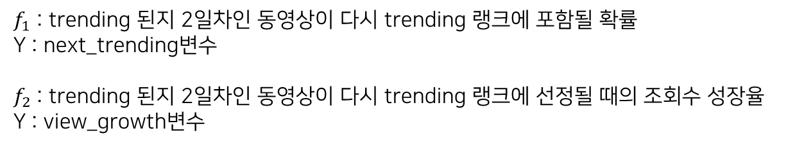
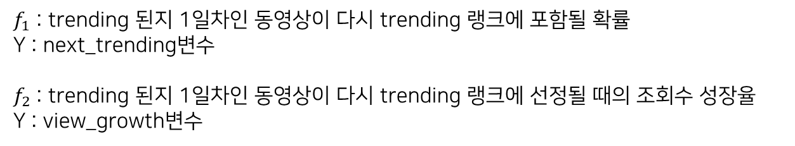
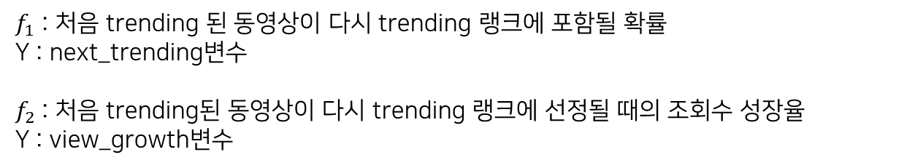
모델링 방법
가정 : 영상이 trending 되었다
$f_{1}$ : 처음 trending 된 동영상이 다시 trending 랭크에 포함될 확률
Y : next_trending변수
$f_{2}$ : 처음 trending된 동영상이 다시 trending 랭크에 선정될 때의 조회수 성장율
Y : view_growth변수
1일차
$f_{1}$ : trending 된지 1일차인 동영상이 다시 trending 랭크에 포함될 확률
Y : next_trending변수
$f_{2}$ : trending 된지 1일차인 동영상이 다시 trending 랭크에 선정될 때의 조회수 성장율
Y : view_growth변수
2일차
$f_{1}$ : trending 된지 2일차인 동영상이 다시 trending 랭크에 포함될 확률
Y : next_trending변수
$f_{2}$ : trending 된지 2일차인 동영상이 다시 trending 랭크에 선정될 때의 조회수 성장율
Y : view_growth변수
3일차

Slide 29
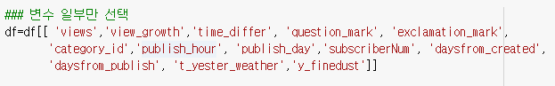
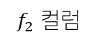
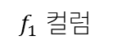
컬럼 선택
$f_{1}$ 컬럼
$f_{2}$ 컬럼
likes, dislikes, comment_count 제거 : 좋아요/싫어요/댓글 수가 조회수에 영향을 주는 것이 아니라
반대로 영향을 준다고 판단
publish_ㅇㅇㅇ 컬럼 : trending된 동영상들 위주로 보기 때문에 publish관련 컬럼들은 필요 없다고 판단
사용자에게 입력받을 수 있는 컬럼들 위주로 남기면서 예측력이 비슷하게 유지될 수 있도록 컬럼 선택

Slide 30
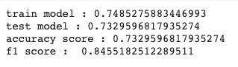

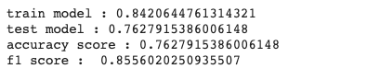
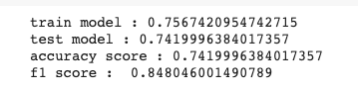
모델 구축
$f_{1}$ : 처음 trending 된 동영상이 다시 trending 랭크에 포함될 확률
종속변수 Y : next_trending
로지스틱회귀모델
Randomforest
Boosting
Randomforest가 가장 좋은 예측력을 보임

Slide 31
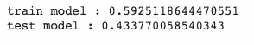
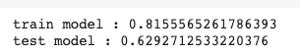
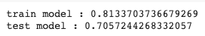
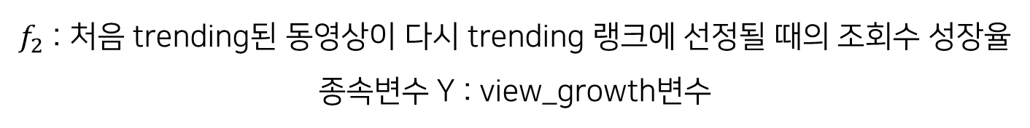
모델 구축
$f_{2}$ : 처음 trending된 동영상이 다시 trending 랭크에 선정될 때의 조회수 성장율
종속변수 Y : view_growth변수
다중회귀모델
Randomforest
Boosting
Boosting이 가장 좋은 예측력을 보임

Slide 32
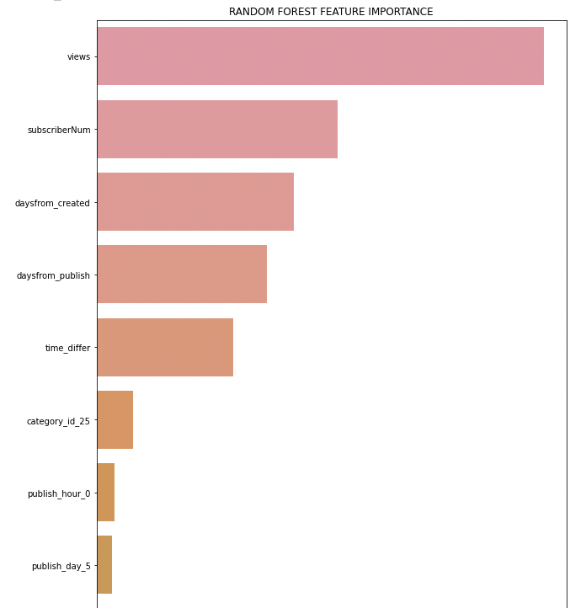
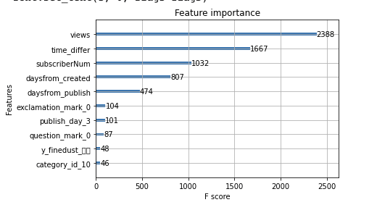
모델 변수 중요도
$f_{1}$ : 처음 trending 된 동영상이 다시 trending 랭크에 포함될 확률
종속변수 Y : next_trending
$f_{2}$ : 처음 trending된 동영상이 다시 trending 랭크에 선정될 때의 조회수 성장율
종속변수 Y : view_growth변수

Slide 33
대시보드
대시보드 스토리 및 시연 영상

Slide 34
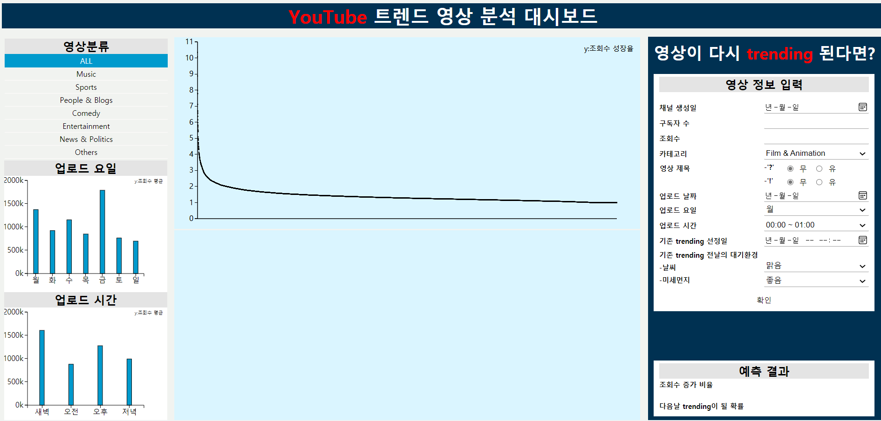
대시보드 스토리
시작 화면

Slide 35
대시보드 스토리
① 영상 분류

Slide 36
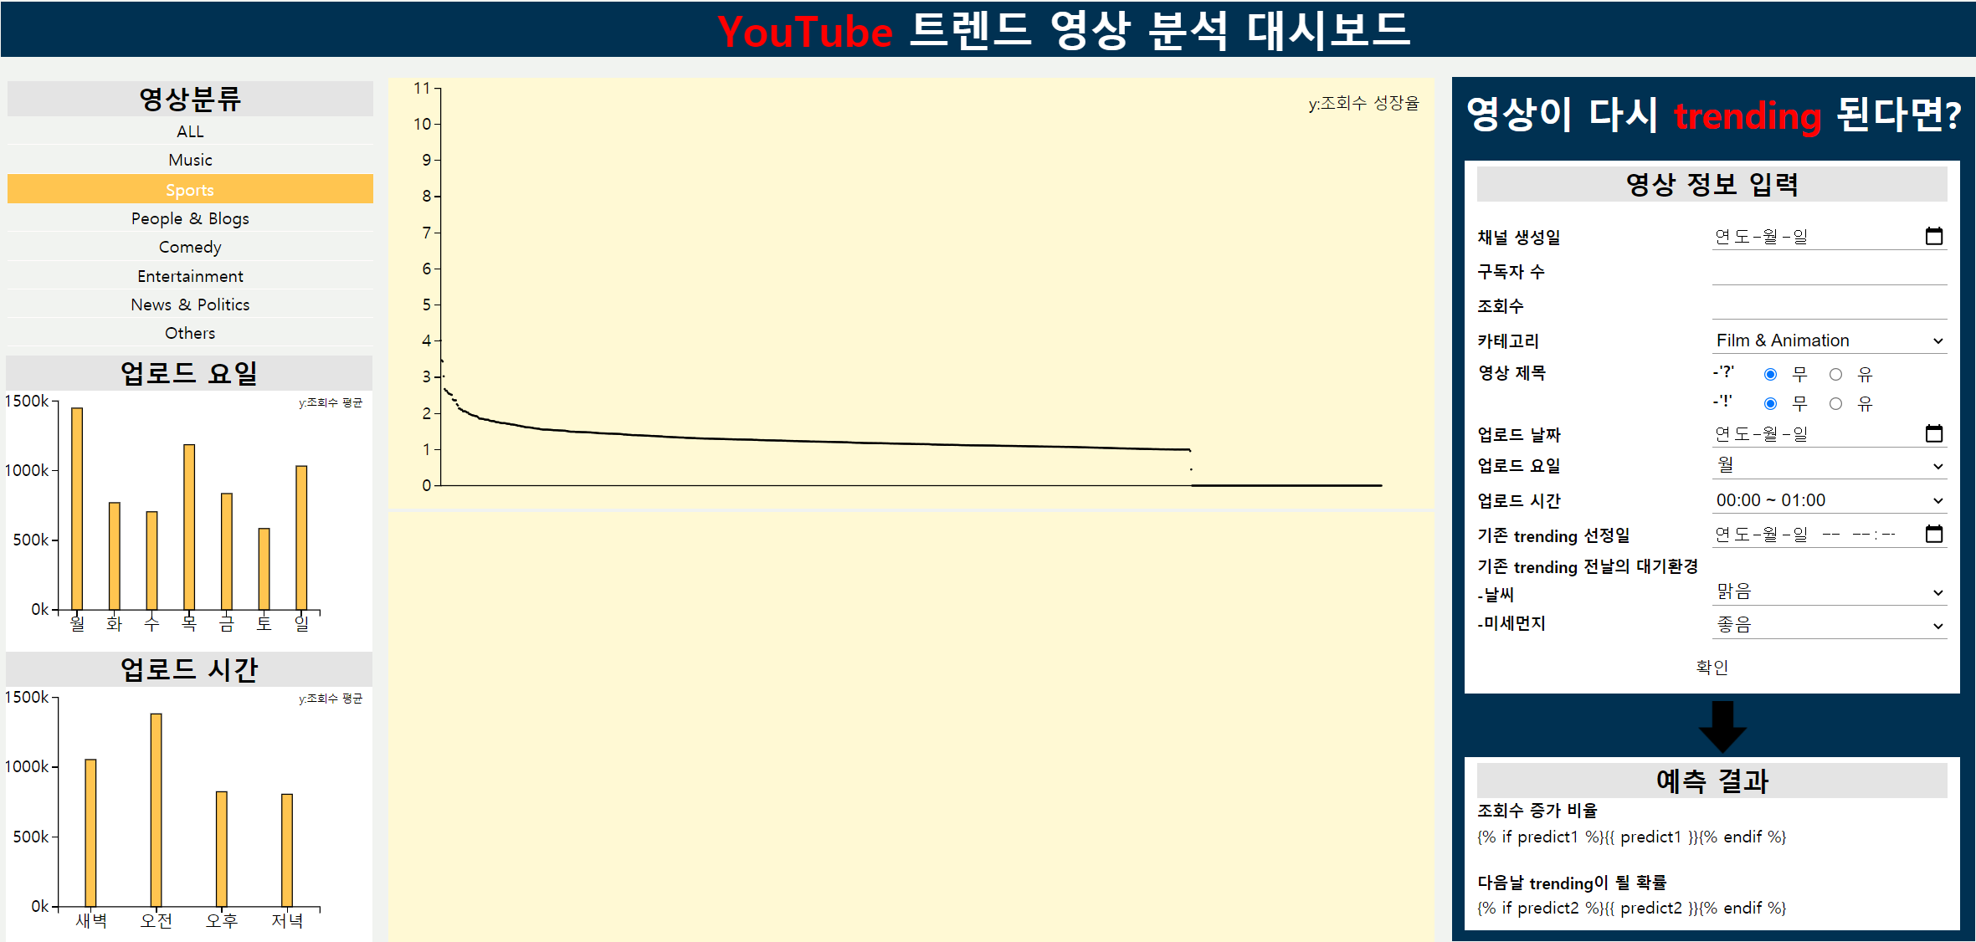
대시보드 스토리
① 영상 분류
영상 분류 클릭 시

Slide 37
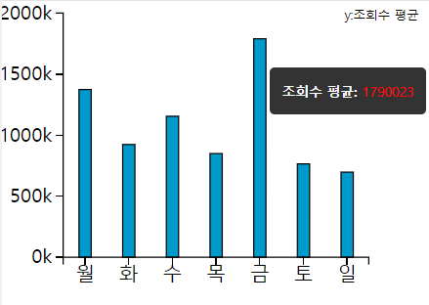


대시보드 스토리
② 툴팁
마우스 툴팁 활용

Slide 38
대시보드 스토리
주요 변수 그래프
업로드 요일, 업로드 시간대
③ 주요변수 그래프

Slide 39

대시보드 스토리
④ 메인 그래프
메인 그래프
조회수 성장율, 조회수 증가량

Slide 40
대시보드 스토리
⑤ 사용자 입력
사용자 입력창

Slide 41

대시보드 스토리
⑥ 결과창
사용자 입력에 대한 결과창

Slide 42

대시보드 시연 영상

Slide 43
프로젝트를 마치면서...
박도준
"html에 웹 기능이 강력하다라는 점을 느낄 수 있었고 다음에는 좀 더 깔끔한 디자인과 기능을 더 배워서 다시한번 대시보드를 그리고 싶습니다.”
김기쁨
“크롤링부터 모델을 조사해오는 작업과 대시보드까지, 데이터 분석의 전 과정을 경험하는 유익한 시간이었다. 특히, 팀원 모두가 맡은 역할을 성실히 임해 보람 있는 시간을 보냈다. 비록 시간의 제약으로 몇가지 아쉬운 점이 있지만 우리 팀은 이 점을 상쇄할 만큼 스토리텔링, 자료조사, 전처리, 모델링, 시각화, 대시보드 모든 과정을 빠트리지 않고 꼼꼼히 챙기며 값진 경험을 얻어냈고 이 점에서 뿌듯함을 느낀다.”
김주현
“융합을 통해서 프론트엔드와 백엔드 연결 과정을 직접 해보고 실제 사이트들이 어떤 식으로 데이터를 연결시키는지 전체적인 틀을 쉽게 이해할 수 있어 뜻깊었습니다.
조원들과 데이터를 가지고 좋은 결과를 얻기 위해 함께 협의하는 과정을 통해 데이터 분석과
데이터 디자인 활동에서는 커뮤니케이션이 가장 중요하다는 것을 알게 되었습니다.”
조민경
“대시보드를 처음 접해봤는데 무척 신기하고 유용하다고 생각이 들었습니다.
조원분들도 좋은 분들을 만나서 좋았고, 큰 프로젝트라 많이 걱정되고 힘들었는데 마무리되고 나니 뿌듯합니다. ”
최지욱
“문제에 대한 뚜렷한 목표와 계획이 있어야 좀 더 효율적으로 프로젝트를 진행 할 수 있다는 것을 느꼈습니다.
그리고 과정을 진행을 할 수록 주제와 목표가 복잡해졌는데, 그것을 간단하고 명료하게 정리하고 이해하는 것이 중요하다는 것을 느꼈습니다.”

Slide 44
Q & A

Slide 45





감사합니다

Slide 46
APPENDIX
추가 자료

Slide 47
데이터셋 컬럼 설명
Trending_time : 트렌딩 랭크에 등록된 날짜와 시간
Trending_year : Trending_time의 년
Trending_month : Trending_time의 월
Trending_date : Trending_time의 일
title : 동영상 제목
time_differ : (trending날짜 기준) 전 동영상과의 시간 차이
첫 영상은 영상 업로드 날짜로부터의 기간 차이를 의미
views : 동영상의 조회수
view_growth : (trending날짜 기준)전 동영상과의 조회수 차이
view_growth_ratio : (trending날짜 기준)전 동영상에 대한 조회수 증가 비율
next_trending : 다음에 해당 영상이 trending랭크에 포함되었는지 유무
first_view : trending랭크에 처음 등록되었을 때의 조회수
video_order : 동일한 영상들의 순서
question_mark : 물음표가 포함되었는지 유무
exclamation_mark : 느낌표가 포함되었는지 유무
channel_title : 채널 이름
category_id : 카테고리 구분
publish_time : 동영상이 업로드된 날짜와 시간
publish_year : publish_time의 년
publish_month : publish_time의 월
publish_date : publish_time의 일
publish_hour : publish_time의 시간
publish_day : publish_time의 요일
likes : 좋아요 수
dislikes : 싫어요 수
comment_count : 댓글 수
ratings_disabled : 평점 매기기 가능 유무
subscriberNum : 구독자 수
userCreated : 계정 생성일
created_year : userCreated의 년
created_month : userCreated의 월
created_date : userCreated의 일
daysfrom_created : 계정이 생성된 날과 영상이 업로드된 날의 시간 차이
daysfrom_publish : trending에 등록된 날과 영상이 업로드된 날의 시간 차이
publish_pm10 : 업로드일 기준 미세먼지 pm10
publish_weather : 업로드일 기준 날씨
publish_pm2.5 : 업로드일 기준 미세먼지 pm2.5
publish_finedust : 업로드일 기준 미세먼지 수준
t_yester_pm10 : trending date 전날 기준 pm10
t_yester_weather : trending date 전날 기준 날씨
t_yester_pm2.5 : trending date 전날 기준 pm2.5
y_finedust : trending date 전날 기준 미세먼지 수준
날씨 관련 컬럼들은 생략. t_가 붙은 컬럼들은 전날 날씨 데이터

Slide 48

날씨데이터 및 미세먼지 데이터 분류 기준
날씨 기준 (전문가 의견)
- 맑음
* 아래 변수가 값이 0 이여야 함
10분 최다 강수량(mm)
1시간 최다강수량(mm)
일강수량(mm)
* 아래변수가 5 이상
1시간 최다일사량(MJ/m2)
합계 일사량(MJ/m2)
* 아래 변수가 맑음(0~2), 구름조금(3~5) 이하일때
평균 전운량(1/10)
- 흐림
구름많음(6~8), 흐림(9~10이상)
* 아래 변수가 값이 0 이여야 함
10분 최다 강수량(mm)
1시간 최다강수량(mm)
일강수량(mm)
* 아래 변수가 구름많음(6~8), 흐림(9~10이상) 이상일때
평균 전운량(1/10)
- 비, 눈
* 아래 변수가 값이 0 초과여야 함
강수 계속시간(hr)
10분 최다 강수량(mm)
1시간 최다강수량(mm)
일강수량(mm)
일 최심신적설(cm)
일 최심적설(cm)
* 아래 변수가 구름많음(6~8), 흐림(9~10이상) 이상일때
평균 전운량(1/10)
미세먼지 기준 (정책위키 참고)

Slide 49



탐색적 데이터 분석 – 물음표/느낌표 유무, 카테고리
view_growth
view_growth
view_growth
10번 카테고리의 동영상들이 조회수 증가량이 많음
조회수 증가량이 높은 영상들이 물음표(?)와 느낌표(!)를 많이 쓰지 않음

Slide 50



탐색적 데이터 분석 – likes, dislikes, comment_count
view_growth
view_growth
view_growth
likes, dislikes, comment_count의 분포 밀집 모양이 비슷함

Slide 51


탐색적 데이터 분석 – 평균 조회수 증가율, 미세먼지 예보
view_growth
날씨 구분에 따른 평균 조회수 증가 비율
trending영상 전날 미세먼지 예보 구분에 따른
평균 조회수와 평균 조회수 차이

Slide 52



탐색적 데이터 분석 – 계정 생성일, 계정 생성 후의 기간, 조회수
view_growth
view_growth
조회수 증가량이 큰 영상들의 계정은 생성된지 3년 이내임
조회수가 크다고 조회수 증가량이 크지는 않음
view_growth
조회수 증가량이 큰 영상들의 계정은 2016-2017과 2019-2020사이에 생성됨

Slide 53



탐색적 데이터 분석 – Trending_year, Trending_month, Trending_date
view_growth
view_growth
view_growth
2020년에 조회수 증가량이 급증한 동영상들 존재
연말에 조회수 증가량이 급증한 동영상들 존재
하반기에 조회수 증가량이 급증한 동영상들 존재

Slide 54
유튜브 카테고리 구분
1 - Film & Animation
2 - Autos & Vehicles
10 - Music
15 - Pets & Animals
17 - Sports
18 - Short Movies
19 - Travel & Events
20 - Gaming
21 - Videoblogging
22 - People & Blogs
23 - Comedy
24 - Entertainment
25 - News & Politics
26 - Howto & Style
27 – Education
28 - Science & Technology
29 - Nonprofits & Activism
30 - Movies
31 - Anime/Animation
32 - Action/Adventure
33 - Classics
34 - Comedy
35 - Documentary
36 - Drama
37 - Family
38 - Foreign
39 - Horror
40 - Sci-Fi/Fantasy
41 - Thriller
42 - Shorts
43 - Shows
44 - Trailers

Slide 55



모델 구축
$f_{1}$ : 처음 trending 된 동영상이 다시 trending 랭크에 포함될 확률
전체 변수를 다 넣은 다중회귀분석
모델이 데이터를 상세하게 맞추지 못함
필요 없는 변수들을 삭제해야함

Slide 56


아쉬운 점 - 대시보드 초기화 현상
플라스크를 이용하여 변수들을 선택한 후에 새로고침 되는 현상이 있음
왼쪽의 분류와 그래프들이 초깃값으로 바뀌는 현상이 존재함

Slide 57
Q&A 답변
추가 자료

Slide 58


Q&A – 다중 공선성
평균기온(°C)
10분 최다 강수량
1시간 최다 강수량
t_평균기온(°C)
10분 최다 강수량
1시간 최다 강수량
평균기온(°C)
t_평균기온(°C)

Slide 59




Q&A – PCA(특정 범주형 변수 포함된 것 제외)

Slide 60
Q&A – measure
분류모델 : f1, precision 이용
데이터 불균형으로 인행 accuracy가 아닌 precision을 사용
회귀모델 : r-squared, mae 이용

Slide 61
끝.
시청해주셔서 감사합니다

